Slide 1


SMART HOME
Bákonyi Sándor és Kriczky Gábor

Slide 2

Célja:
Mindennapi problémák leegyszerűsítése
Biztonságosabb környezet kialakítása
Kényelem
Szenzor és aktuátor hálózatok tárgy teljesítése

Slide 3
Funkciók

Slide 4

Automatizált világítás (napszaktól, mozgásérzékelőtől és egyéb dolgok tükrében)
Hőfokszabályzás időjárástól függően
Automatikus Biztonsági zár baleset következtében (tűz)
Energiatakarékos üzemmód
Piros gomb (Az első smart home birtokosának jár. Funkciója: ha nem tudja fizetni a felvett hitelt a házra és elvenné a bank, fel tudja robbantani. Leginnovatív funkciónk. )
Meg egyéb mások, amik időközben belekerülnek. (bugok :’( )

Slide 5
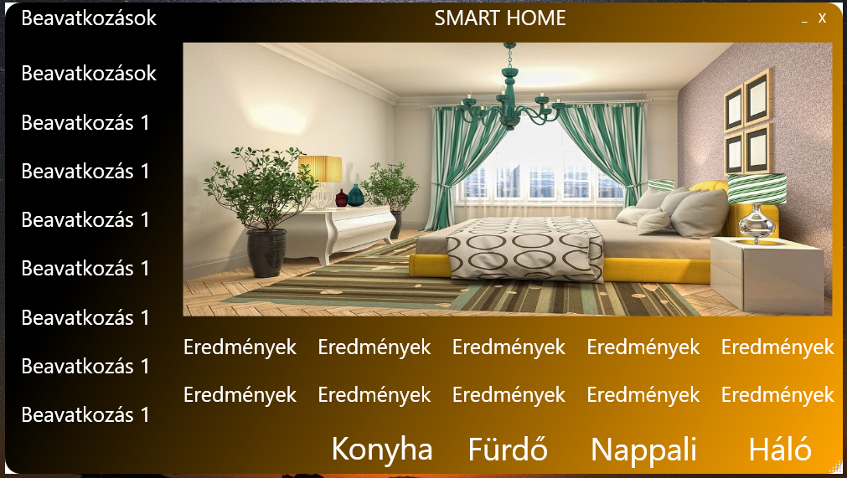
Grafikus felület
Kezelő felület

Slide 6
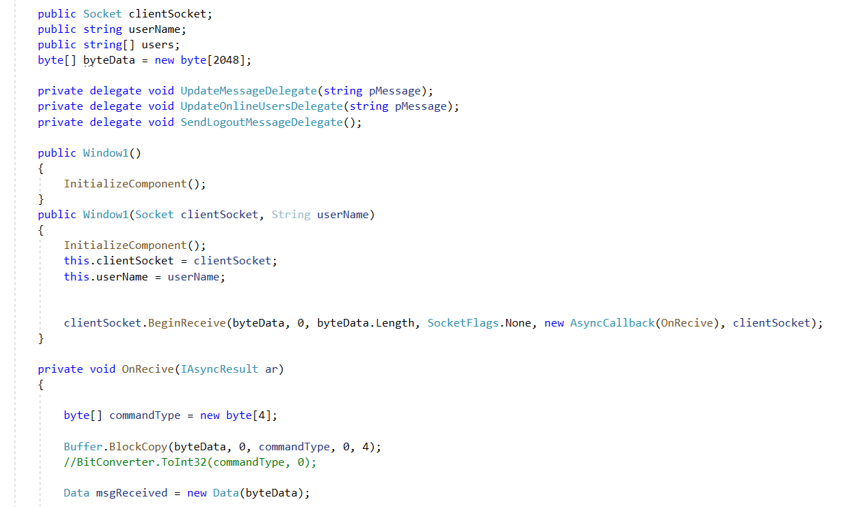
Window1 .cs

Slide 7
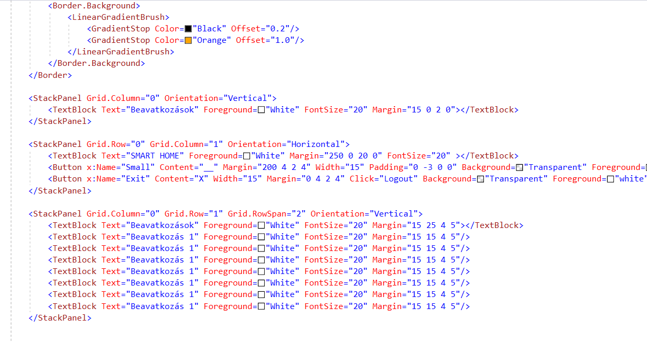
Window1 .xaml

Slide 8
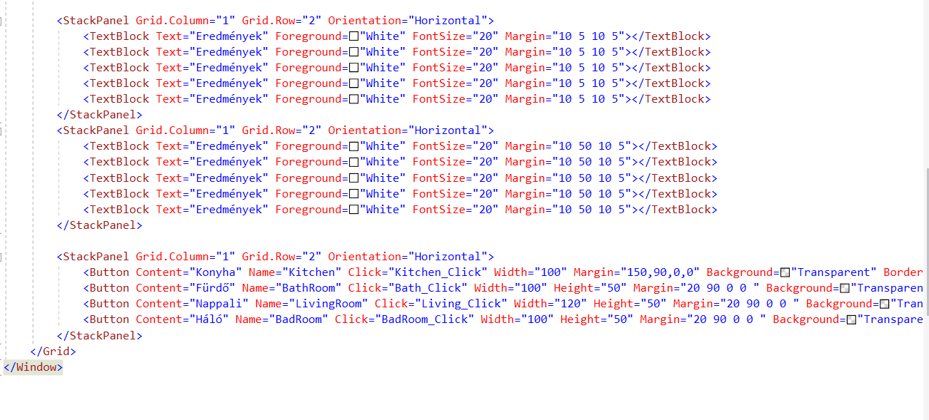
Window .xaml

Slide 9
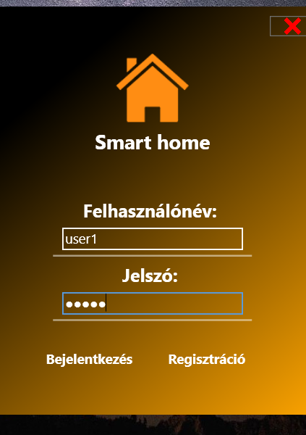
Grafikus felület
Bejelentkezési ablak

Slide 10
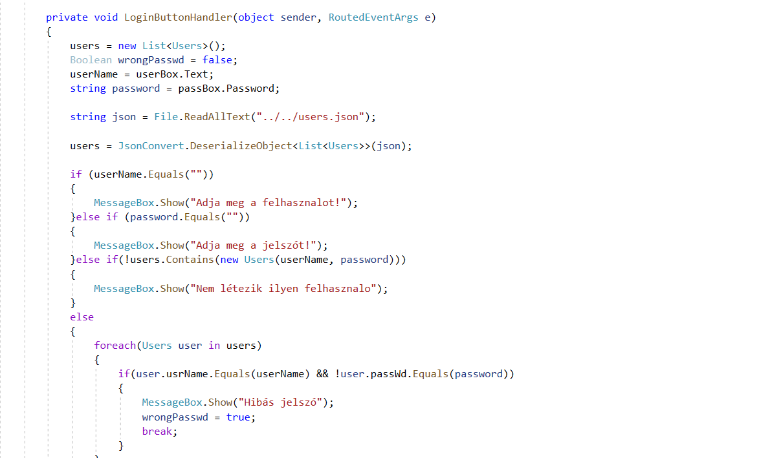
Login .cs

Slide 11
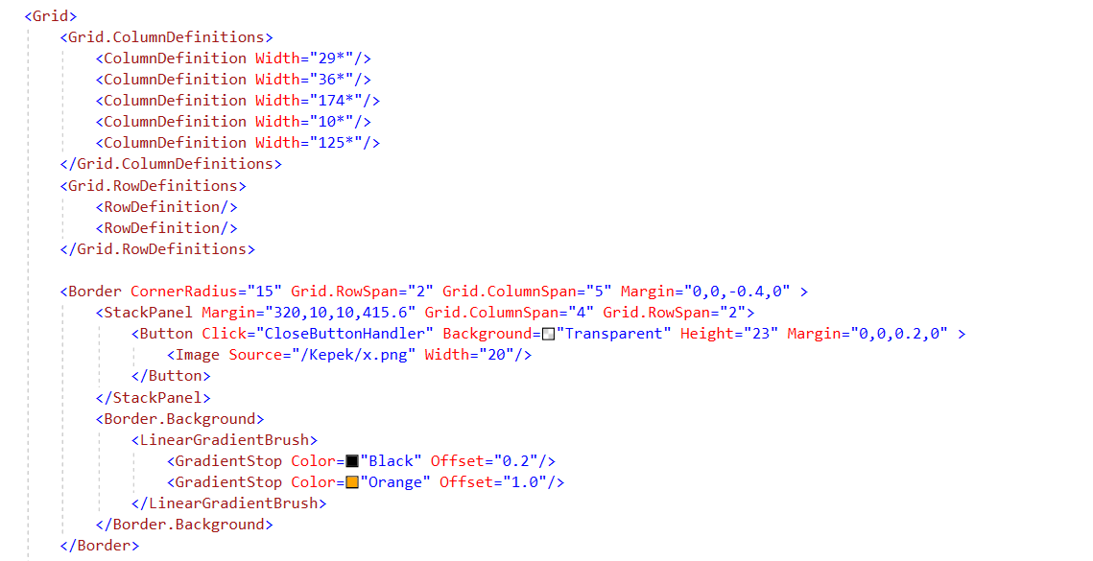
Login .xaml

Slide 12
Egyenlőre ennyi… Köszönjük a figyelmet

